Slide 1



¿Que Pasa Cuando Alguien
Se Va De NuestraVida?

Slide 2




Slide 3

Muchas veces pasamos por situaciones tan malas que sólo quisiéramos despertar y descubrir que todo fue un mal sueño,

Slide 4

El dolor es muy grande cuando se ha querido tanto, cuando se han vivido grandes emociones, cuando soñamos que todo era para siempre porque nunca pensamos que necesitaríamos pronunciar la palabra “adiós”…

Slide 5



Slide 6

Cuando alguien se va de nuestra vida nos inunda un amargo dolor, pues sufrimos la ausencia y el dolor de saber que esa persona ya no seguirá en nuestra vida.

Slide 7


Slide 8
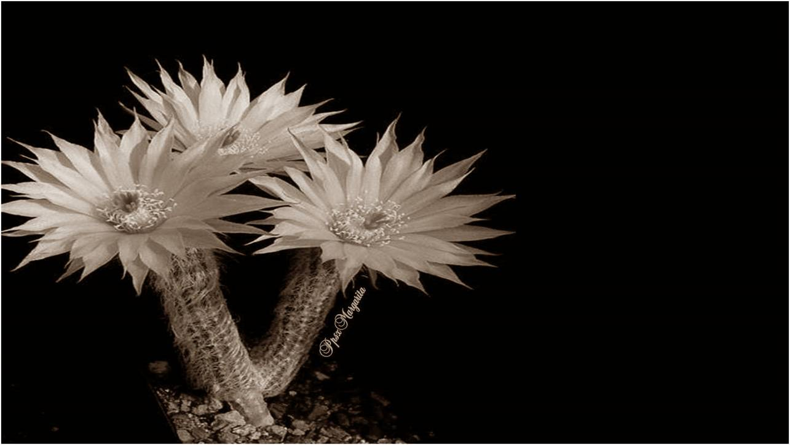

Cuando alguien se va de nuestra vida, no queda más que llevar el dolor por dentro y seguir adelante esperando que el día de mañana duela menos.

Slide 9


Slide 10
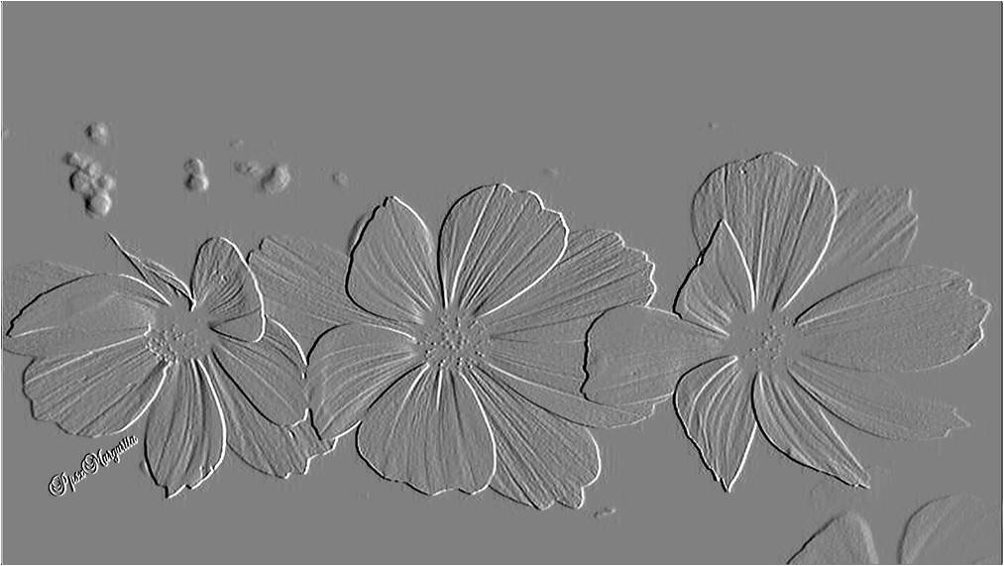

¿Qué hacer cuando el amor de tu vida,
el compañero inseparable se va para siempre de nuestra vida?

Slide 11

Seguir adelante,
sea como sea no queda más
remedio que seguir adelante,
no queda más
que aprender
a decir adiós.

Slide 12

Es difícil, no es fácil seguir adelante sin esa persona que pensabas que estaría siempre contigo, pero no debemos caer en cama o bajo depresión,
hay que ser valientes y tratar de continuar.

Slide 13


Slide 14

Nunca es fácil volver a comenzar,
porque ¿a dónde llevas todo ese dolor?

Slide 15


El dolor acaba siendo llevado en un rincón del alma, allí donde se guardan los recuerdos, las alegrías y las tristezas del amor que fue y no volverá.

Slide 16

Cada día siguiente será peor hasta
que un día, después de extrañar tanto, te darás cuenta que debes continuar.

Slide 17


Slide 18


Recuerda que la peor parte se vive por las noches, porque es cuando más soledad se siente, cuando más piensas en lo mucho que lo extrañas.

Slide 19



Slide 20

Se fue de tu vida, y nunca le olvidarás, nunca.

Slide 21

No dejarás de extrañarle, pero con el tiempo,
lograrás comenzar otra etapa de tu vida.

Slide 22


Slide 23

Te volverás una persona más melancólica,
más triste…

Slide 24


Pero lograrás sacar fuerza para seguir adelante, para continuar tu vida haciendo que esa tristeza sea cada vez un poco más pequeña en relación a lo que vives cada día.

Slide 25


Slide 26

Siempre sigue adelante, recordando que siempre que se nos cierra una puerta se nos abre una ventana.

Slide 27


Procura ser feliz,
es difícil; pero hay que salir de ese hoy tenebroso.

Slide 28


Slide 29

Mira a tu alrededor, siempre hay alguien que estará dispuesto a ofrecerte su apoyo, con la mejor de las intenciones

Slide 30

Te pueden ayudar, pero la parte más importante eres tú, porque eres protagonista principal de esta tristeza.

Slide 31


Slide 32

Recuerda:
Mañana será
otro día…

Slide 33

La tristeza poco a poco se marchará, se irá haciendo mas llevadera, y ese corazón volverá a sentir algo de alegría, aunque siempre con una gran nostalgia.

Slide 34


Slide 35



Febrero 2020
Música: Venecia sin ti
Instrumental y
Charles Aznavour
PpsxMargarita
Margarita

Slide 36









¿Te ha gustado?
Puedes ver más entrando
Aquí
Además puedes recibir powerpoints en tu correo electrónico suscribiéndote aquí:
Esta presentación powerpoint ha sido creada y compartida única y exclusivamente para mispps.com

